Slide 1

METODE GEORESISTIVITAS DAN ELEKTROMAGNETIK
TEORI DASAR METODE ELEKTROMAGNETIK
FEBRIA ANITA, M.SC
FAKULTAS TEKNIK DAN SAINS
FISIKA

Slide 2
PENDAHULUAN
Metode EM adalah salah satu metode geofisika untuk mengetahui anomali di bawah permukaan yang memanfaatkan sifat medan magnet dan medan listrik
Survei elektromagnetik (EM) pada dasarnya diterapkan untuk mengetahui respons bawah permukaan menggunakan perambatan gelombang elektromagnetik yang terbentuk akibat adanya arus bolak-balik dan medan magnetik.
Respons bawah permukaan berupa medan elektromagnetik sekunder dan resultan medan terdeteksi sebagai arus bolak-balik yang menginduksi arus listrik pada koil penerima (receiver) akibat adanya induksi elektromagnetik

Slide 3
Tujuan Penggunaan Metode EM
Tujuan elektromagnetik profiling adalah mencari benda-benda yang konduktif yang berada di bawah tanah dengan mengamati anomali elektromagnetik dengan menggunakan suatu pemancar.
Tujuan elektromagnetik sounding adalah mengetahui perubahan parameter dengan kedalaman.

Slide 4
Teori Medan Elektromagnetik
Maxwell
medan listrik yang berubah akan menimbulkan medan magnet
Faraday
perubahan medan magnet menimbulkan medan listrik

Slide 5
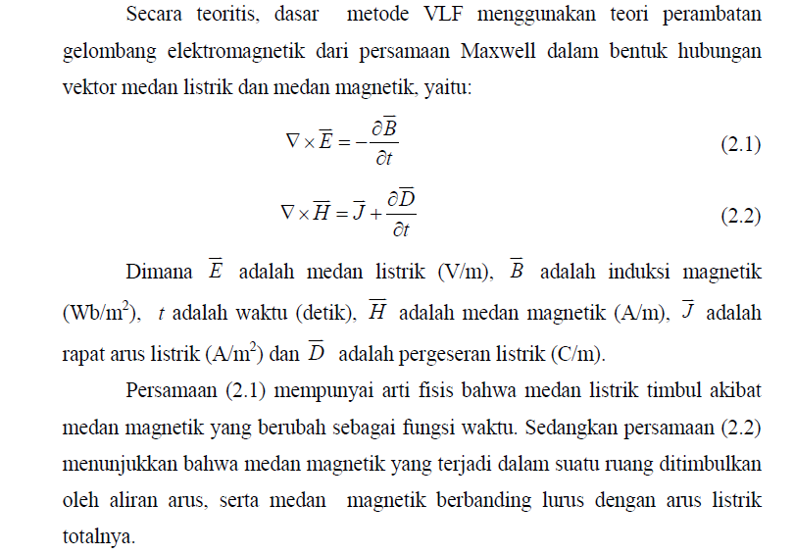
TEORI DASAR
Persamaan Maxwell merupakan persamaan yang melatar belakangi gelombang elektromagnetik dimana terdapat medan listrik E dan medan magnet B.
Pada medium konduktif, persamaan Maxwell dinyatakan dengan:
Persamaan (2.1) mempunyai arti fisis bahwa medan listrik timbul akibat medan magnetik yang berubah sebagai fungsi waktu. Sedangkan persamaan (2.2) menunjukkan bahwa medan magnetik yang terjadi dalam suatu ruang ditimbulkan oleh aliran arus, serta medan magnetik berbanding lurus dengan arus listrik totalnya.

Slide 6
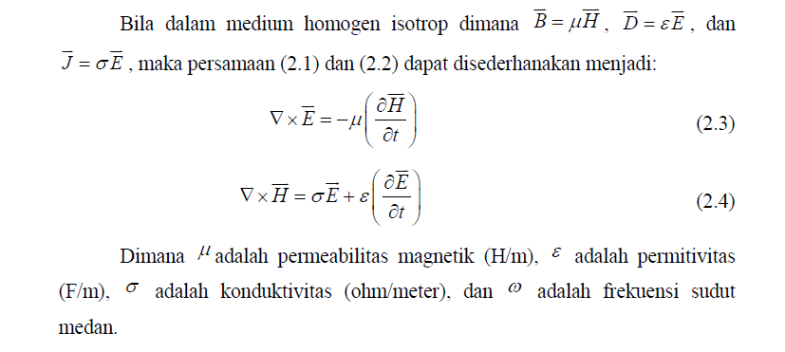
TEORI DASAR
Bila dalam medium homogen isotrof persamaan (2.1) dan (2.2) dapat disederhanakan menjadi:
Dimana μ adalah permeabilitas magnetik (H/m), ε adalah permitivitas (F/m), σ adalah konduktivitas (ohm/meter), dan ω adalah frekuensi sudut medan.

Slide 7
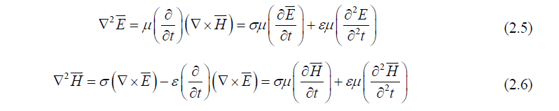

TEORI DASAR
Dengan menggunakan operasi curl pada persamaan (2.3) dan (2.4) serta vektor identitas akan didapatkan:
Apabila fungsi waktunya dipilih sebagai fungsi sinusoidal dengan ω = 2πf, maka persamaan (2.5) dan (2.6) dapat disederhanakan menjadi:

Slide 8

TEORI DASAR
Persamaan (2.7) dan (2.8) adalah persamaan gelombang elektromagnetik untuk perambatan vektor medan listrik dan magnetik di dalam medium homogen isotropik yang memiliki konduktivitas σ, permeabilitas μ dan permitivitas ε.
Jika gelombang elektromagnetik melewati benda konduktif berkonduktivitas rendah, maka:
Dan apabila gelombang elektromagnetik melewati benda konduktif berkonduktivitas tinggi, maka:

Slide 9
Metode Elektromagnetik
Metode Aktif
membangkitkan medan elektromagnetik di sekitar daerah observasi
Metode pasif
memanfaatkan medan elektromagnetik yang berasal dari sumber yang tidak secara sengaja dibangkitkan di sekitar daerah pengamatan

Slide 10
Jenis Metode Elektromagnetik
Metode Turam
Metode Magnetotellurik
Very Low Frequency (VLF)
Ground Penetrating Radar (GPR)

Slide 11
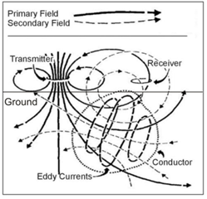
  Instrumentasi
Instrumen yang digunakan untuk survei elektromagnetik terdiri dari dua koil yang terpisah dengan jarak tertentu. Medan magnet dari koil pemancar menginduksi arus di dalam tanah, sehingga menghasilkan medan magnet yang dideteksi oleh koil penerima (Gambar 2.2).
Instrumen ini dapat digunakan dalam dua mode, yaitu: vertikal dan horizontal. Sumbu koil tegak lurus dengan tanah jika dalam mode vertikal dan sumbu koil sejajar dengan tanah jika dalam mode horizontal. Penggunaan masing-masing mode memiliki penetrasi kedalaman yang berbeda-beda.
Gambar 2.2 Skema survei elektromagnetik

Slide 12
Instrumen untuk survei elektromagnetik terdiri dari bagian pemancar dan penerima. Bagian pemancar berfungsi sebagai sumber energi elektromagnetik. Sumber arus bolak-balik dihasilkan oleh sebuah osilator dan jika dilewatkan ke sebuah kumparan, maka akan dihasilkan medan magnet bolak-balik. Medan magnet bolak-balik ini kemudian dipancarkan ke tanah dan udara (sejajar tanah) menggunakan sebuah antena.
Bagian penerima berfungsi sebagai pengukur dan perekam medan magnet primer dan sekunder. Medan magnet tersebut diukur menggunakan dua koil yang didesain khusus sehingga diperoleh resultan dari kedua medan magnet tersebut. Hasil pengukuran yang diinginkan dari instrumen ini adalah beda fasa antara medan primer dengan medan sekunder. Pengukuran beda fasa ini dilakukan dengan mengukur resistansi potensiometer pada rangkaian penerima. Supaya dapat direkam pada suatu memori, maka arus tersebut harus dikonversi menjadi tegangan kemudian didigitalisasi menggunakan ADC (Analog to Digital Converter). Semua proses perekaman data dikendalikan oleh sebuah mikrokontroler.

Slide 13
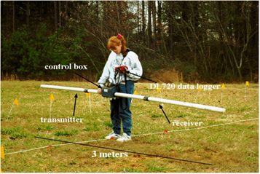
  Survei Lapangan
Survei lapangan menggunakan metode elektromagnetik dilakukan dengan tracking pada daerah yang diinginkan.
Di setiap titik tracking, nilai resistansi dari potensiometer diukur dan dicatat (mode manual) ataupun disimpan ke memori (mode semi-otomatis). Resistansi yang dimaksud adalah ketika medan primer (P) dengan medan sekunder (S) dalam keadaan berlawanan fasa yang ditandai oleh indicator nol yang bernilai nol (I = 0 mA atau tidak terdengat suara berisik pada headset).
Survei lapangan menggunakan
metode elektromagnetik

Slide 14
  Interpretasi Data
Hasil pengukuran dari survei elektromagnetik di atas (berupa resistansi (R) potensiometer) kemudian diplot pada kurva perbedaan fasa dimana R sebagai sebagai sumbu-y dan jarak dari titik acuan (x) sebagai sumbu-x.
Lebar anomali (yaitu: jarak antara titik potong dengan medan elektromagnetik normal=medan primer) sebanding dengan dua kali kedalaman (h) sisi atas benda konduktif dari permukaan tanah. Anomali melebar terhadap kedalaman, tetapi amplitudonya berkurang. Amplitudo anomaly juga berkurang terhadap keberadaan lubang pada benda konduktif.

Slide 15
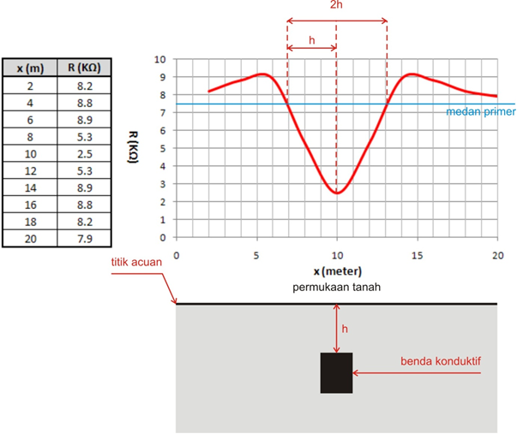
Interpretasi data elektromagnetik

Slide 16
Metode Turam
metode elektromagnetik yang mengukur respon tanah terhadap perambatan gelombang elektromagnetik

Slide 17
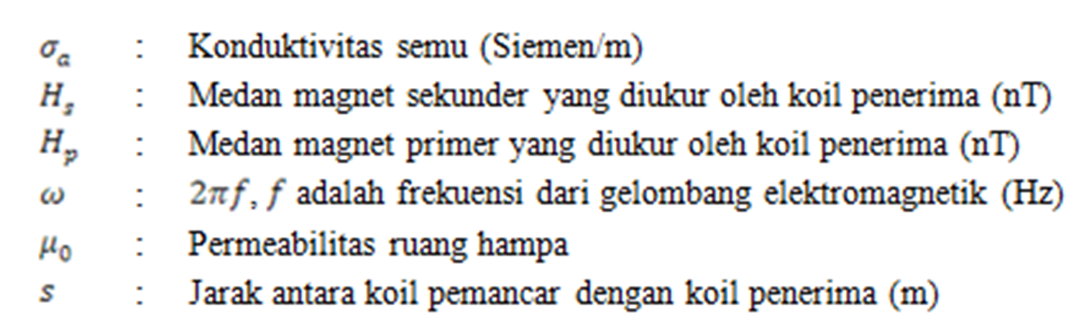

Hasil pengukuran dari instrumen pada survei ektromagnetik berupa konduktivitas semu.
$$σ_{a}= \frac{4}{ωμ_{0}s^{2}}\left(\frac{H_{s}}{H_{p}}\right)$$

Slide 18
Cara Kerja
Instrumen yang digunakan terdiri atas dua koil yang terpisah dengan jarak tertentu
Medan magnet dari koil pemancar menginduksi arus di dalam tanah
sehingga menghasilkan medan magnet yang dideteksi oleh koil penerima

Slide 19
Interpretasi Data
terdapat anomali yakni, jarak antara titik potong dengan medan elektromagnetik normal. Anomali melebar terhadap kedalaman, tetapi amplitudonya berkurang. Amplitudo anomaly juga berkurang terhadap keberadaan lubang pada benda konduktif.

Slide 20
Very Low Frequency (VLF)
Merupakan metode geofisika pasif dan memanfaatkan sinyal pemancar radio berfrekuensi rendah dan hanya menangkap sinyal-sinyal frekuensi dari stasiun-stasiun yang ada diseluruh dunia
bertujuan untuk mengukur harga daya konduktivitas batuan berdasarkan pengukuran gelombang elektormagnetik sekunder dengan memanfaatkan gelombang hasil induksi elektomagnetik yang berfrekuensi sangat rendah sehingga memiliki penetrasi yang cukup dalam

Slide 21
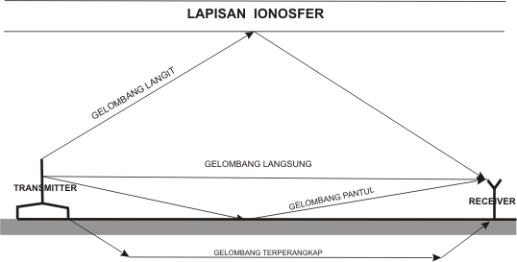
Cara Kerja
Medan primer membangkitkan medan sekunder sebagai akibat adanya arus induksi yang mengalir pada benda-benda konduktor di dalam tanah

Slide 22
Parameter VLF EM
Pemancar
Pengaruh Atmosfer
Rambatan Gelombang Elektromagnetik
Pelemahan (Atenuasi) Medan

Slide 23
VLF mode tilt angle
untuk mengetahui struktur konduktif dan kontak geologi seperti zona alterasi, patahan, dan dike konduktif.
Dalam mode ini, arah strike target memiliki sudut ±45° dengan lokasi pemancar

Slide 24
GPR (Ground Penetrating Radar)
salah satu metode geofisika yang mempelajari kondisi bawah permukaan berdasarkan sifat elektromagnetik dengan menggunakan gelombang radio dengan frekuensi antara 1-1000 MHz
metode yang tepat untuk mendeteksi benda benda kecil yang berada di dekat permukaan bumi (0,1-3 meter) dengan resolusi yang tinggi
Ada tiga jenis pengukuran yaitu refleksi, velocity sounding, dan transiluminasi.

Slide 25
Instrumen yang digunakan
pembangkit sinyal
antena transmitter
Antena receiver
Mode konfigurasi antena transmitter dan receiver
Mode monostatik
Mode bistatik

Slide 26
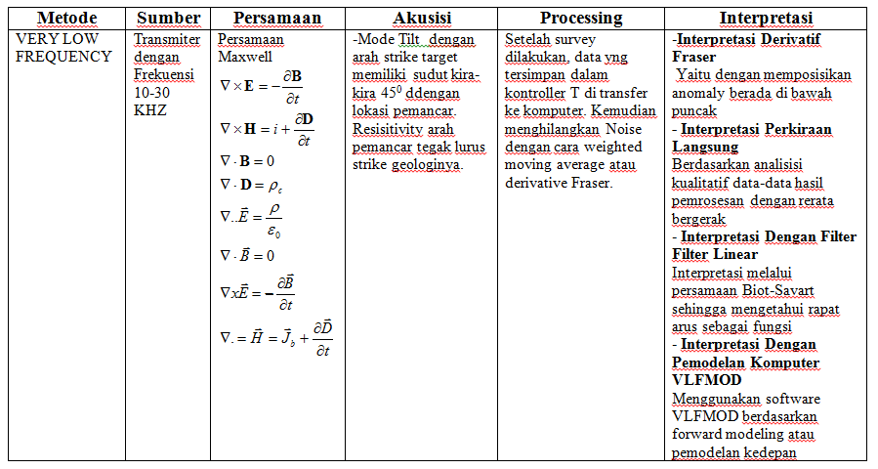

Slide 27
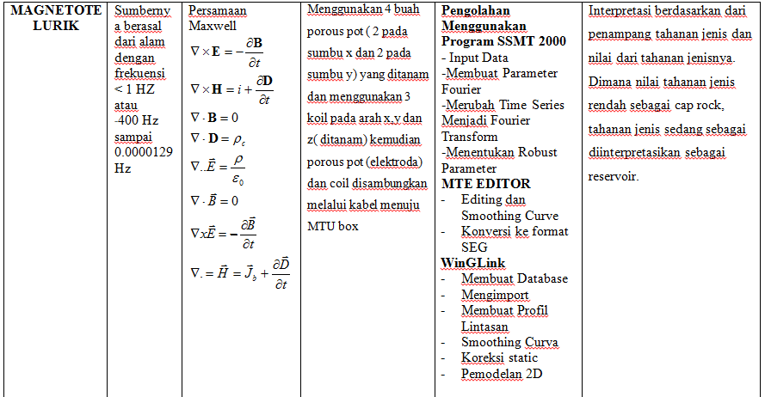

Slide 28
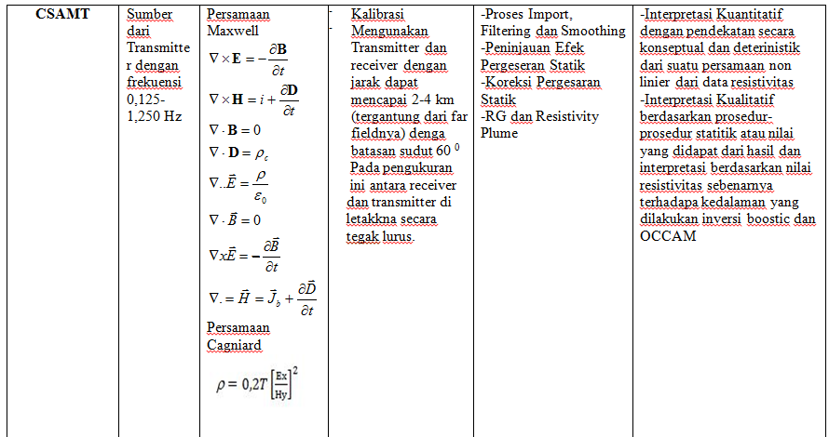

Slide 29
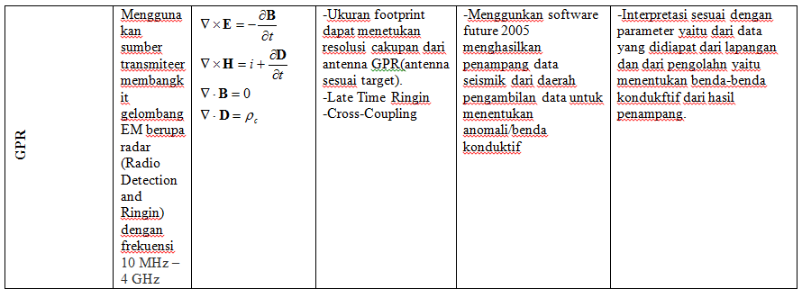

Slide 30


